Slide 1

Identifikační proces
Eva Trnová
PdF MU
trnova@ped.muni.cz

Slide 2
Identifikační proces
Různí odborníci různé etapy
Nominace
Identifikace
Diagnostika
Není ostrá hranice mezi nominace identifikací – prolínání (např. u projevů nadaných).

Slide 3
Nominace
Rodiče
Pedagogové
Spolužáci
Autonominace

Slide 4
Identifikace
Subjektivní
Objektivní

Slide 5
Identifikace - subjektivní metody
Používají především pedagogové – identifikační nástroj jsou metody pedagogické diagnostiky (rozhovor, pozorování, dotazník, test, analýza výkonů, výtvorů a činností žáka aj.).
Nutná znalost nejen správné aplikace metod pedagogické diagnostiky, ale i teoretické poznatky z oblasti nadání a vzdělávání nadaných.
Metody pedagogické diagnostiky mohou použít v určité zjednodušené formě i rodinní příslušníci, spolužáci, přátelé - jedná se převážně o názory těchto osob - spíše jde o nominaci než identifikaci.
Adresa skript pedagogické diagnostiky: https://munispace.muni.cz/library/catalog/book/2146

Slide 6
Obecné charakteristiky nadání
„Populace nadaných se jeví směrem ven jako relativně homogenní, ale směrem dovnitř jako heterogenní skupina s pestrými interindividuálními rozdíly.“
Jurášková, 2006

Slide 7
Charakteristické znaky (projevy) nadaných
Různí autoři uvádí různé výčty :
často je uváděno rané čtenářství
akcelerovaný vývoj – brzy chodí, mluví…
logické, kritické myšlení…
vynikající paměť, encyklopedické znalosti…
Ukázka výčtu charakteristik –Portešová https://www.nadanedeti.cz/odborne-zdroje-clanky-typicke-charakteristiky
Kladné a záporné projevy Jurášková – viz následující text
Trnová – Desatero
Publikace s projevy v jednotlivých oblastech nadání

Slide 8
Shrnutí
Video Jak identifikovat nadané dítě:
https://www.youtube.com/watch?v=sFKOVBRSezw

Slide 9
Identifikace
Objektivní metody – standardizované testy
  IQ – není vhodné pro děti
  Menza snaha vytvořit vlastní testy – probíhá
  MU - doc. Portešová – matematické nadání, INVENIO https://invenio.muni.cz/
  https://www.invenio.muni.cz/o-inveniu-zakladni-informace
  IDENA - https://objednavky.nuv.cz/nastroj/15-nadani/30017-posuzovaci-skaly-a-didakticke-testy-k-vyhledavani-nadanych-zaku-idena
  MU – Trna, Trnová – Poznejte v sobě Einsteina https://www.researchgate.net/publication/307907959_Objevte_v_sobe_Einsteina
  Havigerová – MŠ HK – testování předškolních dětí podle zahraničního originálu – CGS test - Characteristics of Giftedness Scale - Silvermanová

Slide 10
Diagnostika
Potvrzení nadání pomocí objektivních metod - je záležitostí odborníků na danou oblast, především psychologů a speciálních pedagogů.
V ČR - provádí školská poradenská zařízení, zejména Pedagogicko-psychologické poradny, ale také Speciálně-pedagogická centra (např. při diagnostice nadání u dítěte s poruchou autistického spektra).
Pro vyšetření nezletilého je nutná vyplněná žádost, informovaný souhlas zákonného zástupce dítěte a vyjádření školy, navazující na „prediagnostiku“ (nominace, identifikace).
Výstup komplexní psychologické diagnostiky mimořádného nadání - komplexní informace o dítěti.

Slide 11
MŠMT (vyhláška č. 27/2016 Sb., 2016)
Zjišťování mimořádného nadání včetně vzdělávacích potřeb žáka provádí školské poradenské zařízení ve spolupráci se školou, která žáka vzdělává. Pokud se nadání žáka projevuje v oblastech pohybových, manuálních nebo uměleckých dovedností, vyjadřuje se školské poradenské zařízení zejména ke specifikům žákovy osobnosti, které mohou mít vliv na průběh jeho vzdělávání, a míru žákova nadání zhodnotí odborník v příslušném oboru, jehož odborný posudek žák nebo zákonný zástupce žáka školskému poradenskému zařízení poskytne.

Slide 12
Shrnutí:
Co bychom měli o nadaném vědět:
  v čem je nadané
  míru nadání
  osobnost žáka - typ nadaného + osobnostní charakteristiky (Hubatka – typ žáka)
  (Hubatka Miloslav Úspěšní vychovávají děti jinak – pohled pedagoga; Miková, Šárka; Stang, Jiřina Typologie osobnosti u dětí – pohled psychologů - ukázka z knížky https://obchod.portal.cz/pedagogika/typologie-osobnosti-u-deti/#ukazky

Slide 13
Jak vzdělávat nadané žáky?
Inkluze – diferenciace - segregace
Modely vyvážené inkluze
Metody obohacení a akcelerace
Modely práce s nadanými
Doporučené postupy pro vzdělávání nadaných

Slide 14
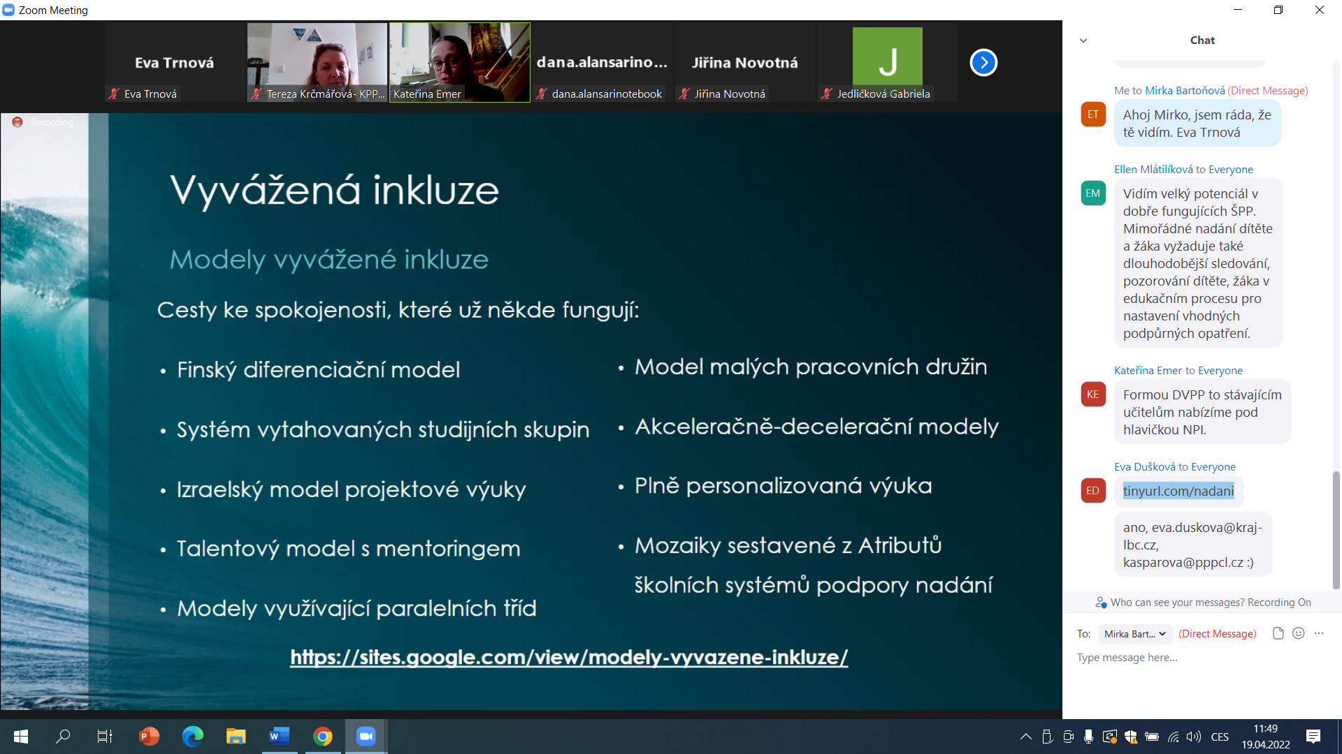
Modely vyvážené inkluze
https://sites.google.com/view/modely-vyvazene-inkluze/
https://sites.google.com/view/modely-vyvazene-inkluze/

Slide 15
Základní způsoby práce s nadanými žáky
Akcelerace - urychlování postupu (předčasný vstup do školy, přeskočení ročníku).
Obohacování (enrichment) - rozšíření učiva, vyšší náročnost výuky.
Oba přístupy se při vzdělávání nadaného žáka doplňují.

Slide 16
Kde hledat materiály k obohacování
Stránky Mensa – školy spolupracující s Mensou
https://deti.mensa.cz/index.php?pg=odborne-informace--pracovni-listy--most-2000--matematika
tinyurl.com/nadani

Slide 17
Jak učit nadané žáky
Video: https://www.youtube.com/watch?v=-dU-MgwaZ-4

Slide 18
Renzulliho „model otáčivých dveří“
Je založen na metodě obohacování – postaven na dobrovolnickém základě – žáci nejsou vybíráni – hlásí se sami, ale postupně „odpadají“
„Obohacující triáda“ – metody ve třech následných stupních
Metody I. typu - cíl vyvolat zájem o nějakou oblast; získat přehled o struktuře a možnostech - zájmová centra ve třídě, exkurze, diskuse s odborníky.
Metody II. typu - rozvoj procesů myšlení a cítění. Cílem je kognitivní a afektivní trénink, zručnost v samostudiu a pokročilé dovednosti zkoumání a práce s informačními zdroji. Trénují se také schopnosti ústní, písemné i vizuální komunikace.
Metody III. typu - zkoumání reálných problémů –
samostatný výzkum, rozvoj zájmu, motivace,
samostatnosti a tvořivosti nadaných účastníků.

Slide 19
Kde hledat informace - knihy
https://www.nadanedeti.cz/odborne-zdroje-knihy-o-nadani

Slide 20
Zdroje
DOČKAL, V. Zaměřeno na talenty: aneb Nadání má každý. Praha: Nakladatelství Lidové noviny, 2005. 245 s. ISBN 80-7106-840-3.
HŘÍBKOVÁ, L. Nadání a nadaní: pedagogicko-psychologické přístupy, modely, výzkumy a jejich vztah ke školské praxi. Praha: Grada, 2009. 255 s. ISBN 987-80- 247-1998-6.
JURÁŠKOVÁ, J. Základy pedagogiky nadaných. 1. Vyd. Praha: Institut pedagogickopsychologického poradenství ČR, 2006. 131 s., ISBN 80-86856-19-4.

